Slide 1
7.1汇报
汇报人：尤泽宇

Slide 2
0.工作
本星期研究U-Net拓展网络，去从中获得思路灵感。阅读了论文CE-Net，并对其提供的代码进行实验。

Slide 3
1.论文部分
CE-Net: Context Encoder Network for 2D Medical Image Segmentation
面向2D医学图像分割的上下文编码器网络
论文地址：https://arxiv.org/pdf/1903.02740.pdf

Slide 4
1.1 针对问题
U-net及其变体存在限制，连续的pooling和交错的卷积运算会导致一些空间信息的丢失。

Slide 5
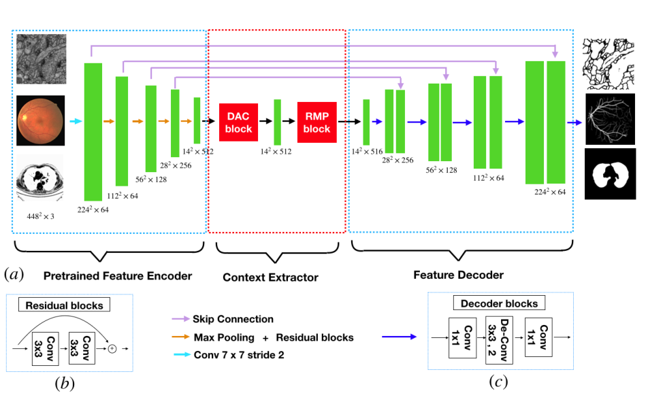
1.2 CE-Net网络结构

Slide 6
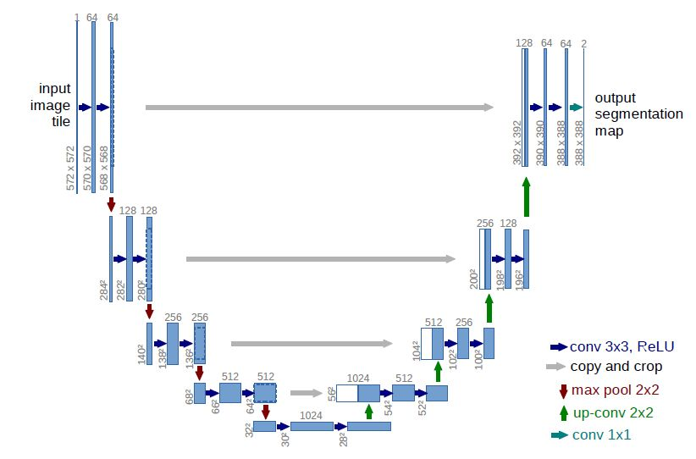

1.3 创新点
提出了一种用于医学图像分割的网络结构CE-Net，创新点在于在传统的encoder-decoder结构中间加入了context extractor，用来减少由于池化和卷积导致的信息损失。
传统U-Net
创新CE-Net

Slide 7
1.4 文章贡献
1.提出了一个DAC模块和一个RMP模块来捕获更多的高级特征并保留更多的空间信息。
2.将该方法应用于不同的任务，包括视盘分割、视网膜血管检测、肺分割、细胞轮廓分割和视网膜光学相干断层扫描层分割。结果表明，在这些不同的任务中，所提出的方法优于最先进的方法。

Slide 8
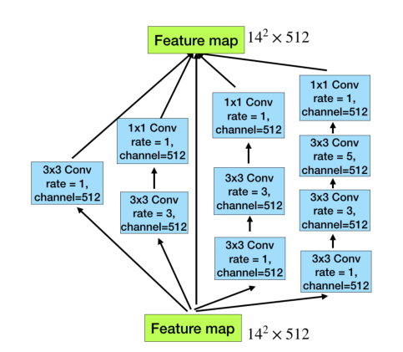
1.5 DAC block
通过注入具有多尺度空洞卷积的四个级联分支来捕获更广泛和更深的语义特征，使用快捷连接来防止梯度消失问题。
灵感来源：编码器-解码器和Inception-ResNet

Slide 9
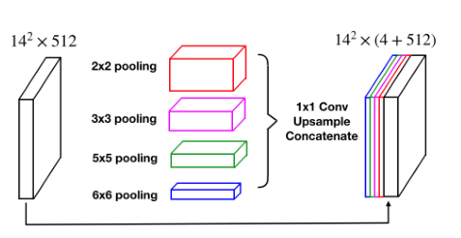
1.5 RMP block
通过采用各种大小的池化操作进一步编码从DAC中提取的目标的多尺度上下文特征，而没有额外的学习权重。
灵感来源：编码器-解码器和Inception-ResNet

Slide 10

2.实验
2.1损失函数：
最常见的损失函数是交叉熵损失函数，然而，医学图像中的物体，如视盘和视网膜血管，往往在图像中占据很小的区域。交叉熵损失对于这类任务不是最优的。本文用Dice系数损失函数

Slide 11
2.2 数据
retinal vessel detection（视网膜血管）：
DRIVE(40幅图像:20幅用于训练、20幅用于测试)
2.3 实验设置
pytorch,Windows系统，Nvidia GeForce 3070显卡，内存8GB
优化：SGD,批量大小为8，动量为0.9，重量衰减为0.0001；

Slide 12
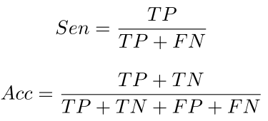
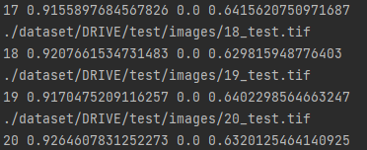
2.4 评估及结果
为了比较血管检测的性能，我们计算了灵敏度(Sen)和准确性(Acc)两个评价指标。
式中，T P、T N、F P和F N分别表示真阳性、真阴性、假阳性和假阴性的数量。此外，我们还引入了接受者操作特征曲线下面积(area under receiver operation characteristic curve, AUC)来衡量分割性能。

Slide 13
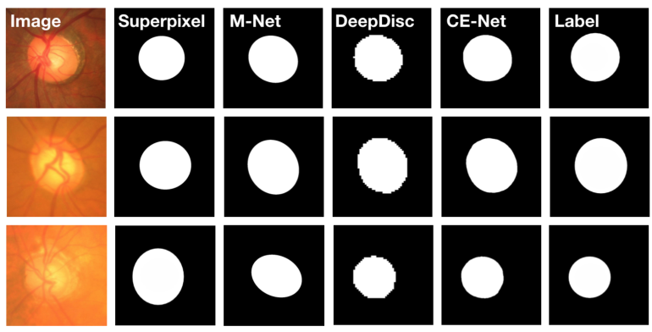
2.4 分割效果对比图

Slide 14
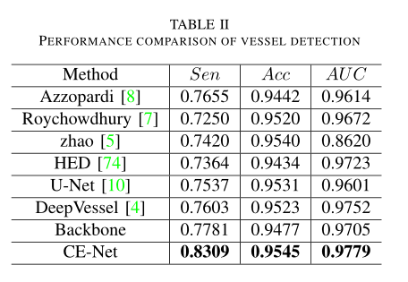
2.4 性能指标对比表
通过对比，CE-Net在Sen、Acc和AUC中分别达到0.8309、0.9545和0.9779，优于其他方法。

Slide 15
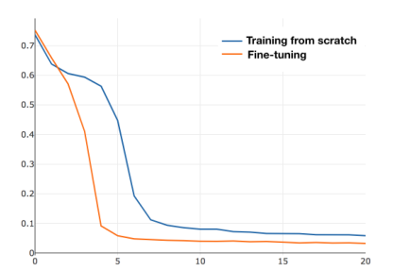
2.4 训练损失
橙色线表示通过预先训练的权重进行微调的训练损失，而蓝色线表示从头到尾训练的损失。

Slide 16
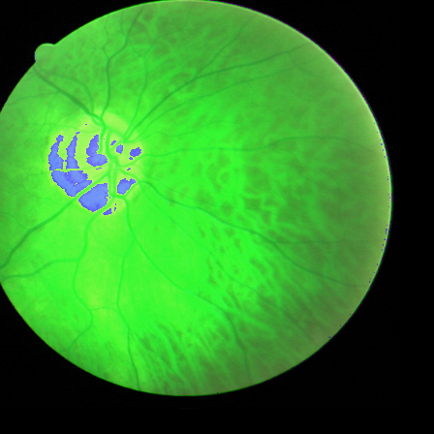
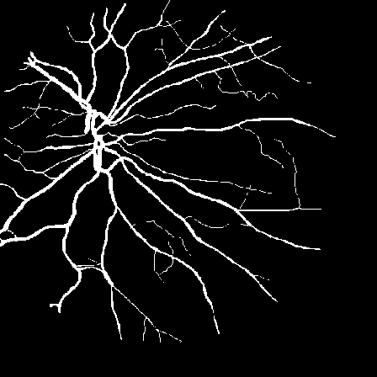
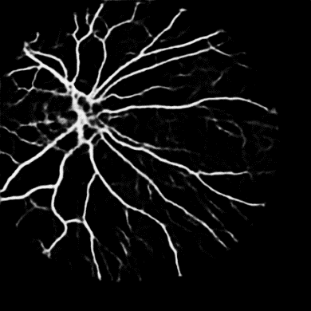
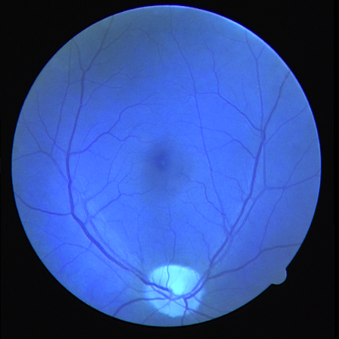
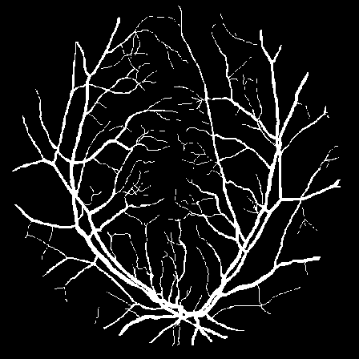
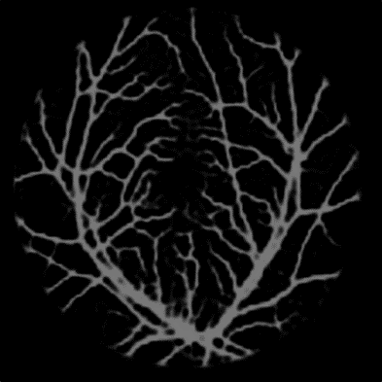
2.4 原始图 标签图 预测图（实验结果演示）

